Slide 1

PDS Corporativo

Slide 2
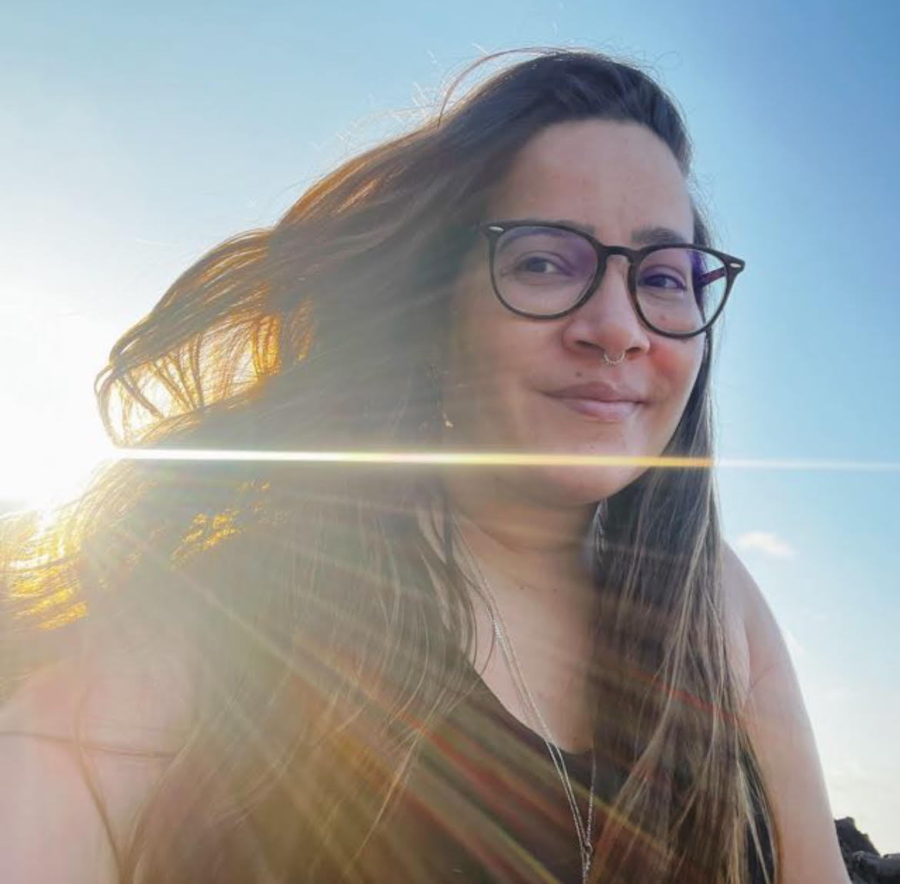
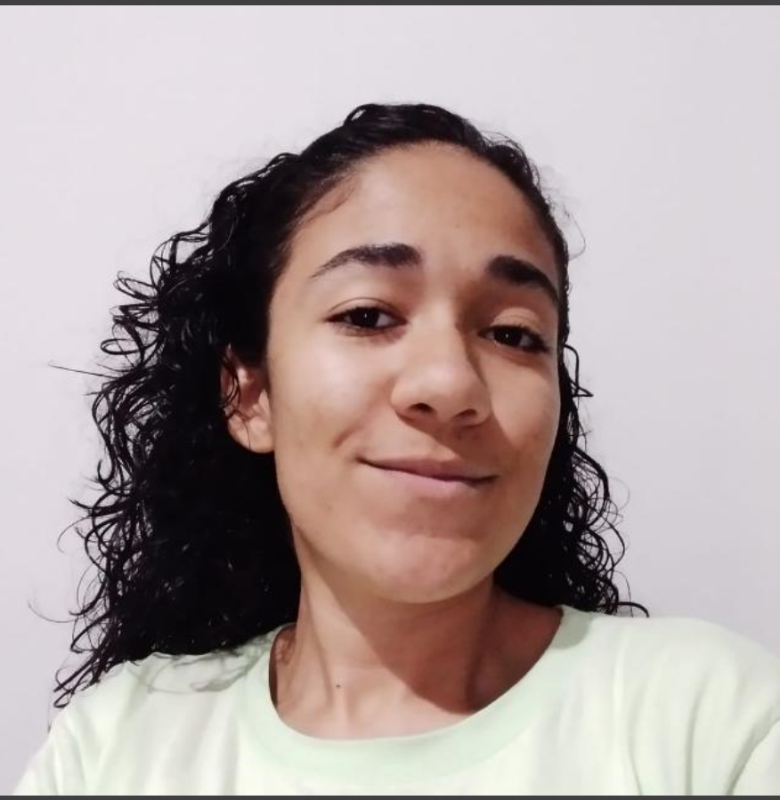
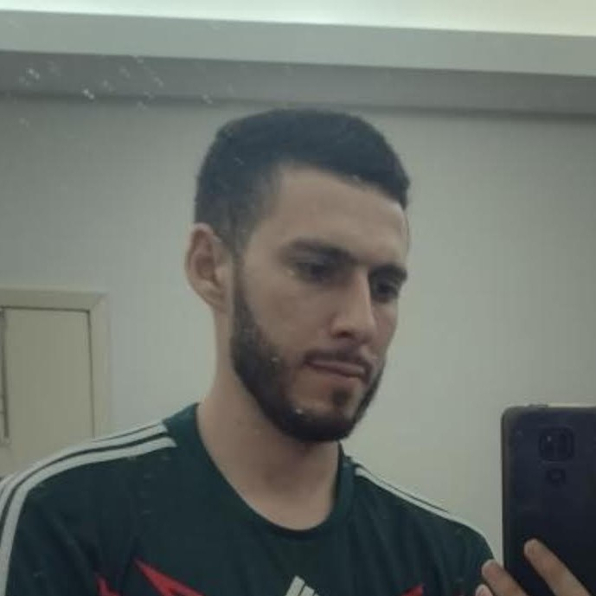
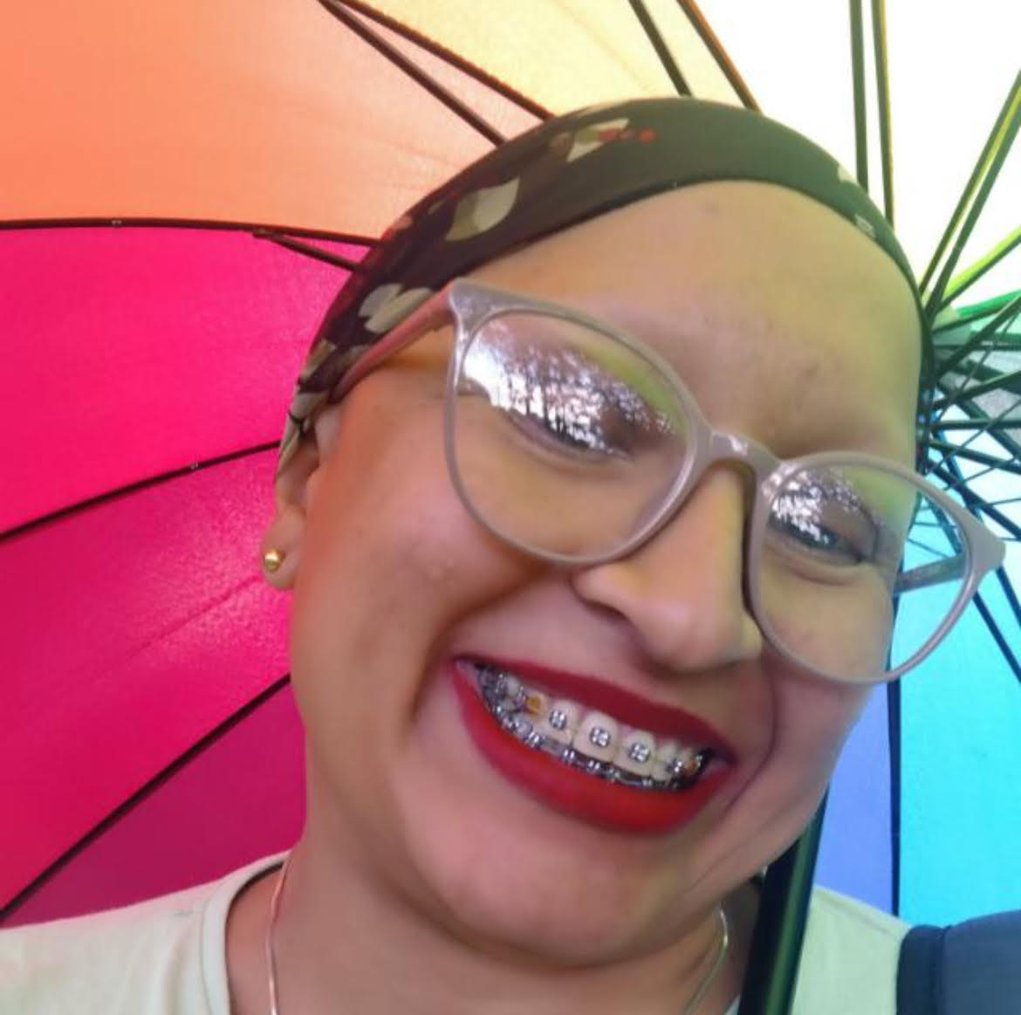
Equipe:
Anna
Carolinne
Joana
Fernandes
Renato Bernardino
Vírginia Menezes

Slide 3
Objetivo do Projeto
Nosso objetivo principal é aprimorar o sistema de hospedagem para cães e gatos "Nanny's Pets", reconhecendo a crescente demanda de proprietários que, eventualmente, precisam se ausentar e desejam encontrar hospedeiros qualificados para cuidar de seus animais de estimação em um ambiente seguro e adequado.

Slide 4
Problema
O problema para encontrar pessoas capacitadas e com ambientes adequados para hospedagem de Pets tem afetado tutores que por algum motivo precisam ausentar-se de casa por um período mais longo. Isso tem impactado na qualidade de vida dos Pets e seus tutores, que, por horas, ficam preocupados com quem e onde podem deixar seus Pets. Uma solução seria a construção de uma aplicação que permitisse encontrar tutores, segundo um conjunto de características desejáveis pelos Pets e seus tutores.

Slide 5
Problema
Afeta: Todos aqueles que possuem um animal de estimação e em algum momento necessitam se afastar de sua residência.
Impacta: Em evitar uma busca desorganizada por cuidadores de pets ou cancelamentos de compromissos motivados pela falta de opção de ter onde deixar seu animal de estimação.

Slide 6
Solução
A plataforma Nanny's Pets - surge para unir de maneira eficiente aqueles que podem disponibilizar o serviço de hospedar um pet com aqueles que precisam dessa hospedagem.

Slide 7
Partes Interessadas
Equipe
Banca
Usuários

Slide 8
Partes Interessadas
Equipe:
Anna Caroline
Joana Fernandes
Renato Bernardino
Virginia Claudia
Wemerson Chagas
Orientador:
Plácido Neto
Importância : 25 (5 x 5)
Manter o membro da equipe satisfeito com suas atribuições permitindo-o trabalhar com suas melhores habilidades e o deixando a vontade para ser criativo e expor suas ideias de melhoria para o projeto.
Demostrar resultados ao orientador que exibam o cumprimento das dicas e orientações dadas por ele para o bom desenvolvimento das etapas do projeto, fazendo-o perceber que a equipe dar valor e importância às suas sugestões.

Slide 9
Partes Interessadas
Importância : 12 ( 3 x 4 )
Ver a apresentação final da equipe / Que o projeto esteja bem implementado, rodando na nuvem e funcional.
Demonstrar crescimento e sucesso do sistema para que enxergue benefício em um possível investimento.
Banca:
André Almeida
Francisco Sales Filho
Gracon Lima
Marcelo Fernandes

Slide 10
Partes Interessadas
Importância : 16 ( 4 x 4 )
Necessita de alguém capacitado para ficar e cuidar de seu pet enquanto estiver ausente / Conseguir através da plataforma cuidadores confiáveis de maneira prática e segura.
Exibir indicativos de segurança e qualidade do serviço ao tutor do pet para que ele tenha tranquilidade em utilizar a plataforma para contratar hospedeiros.
Usuários:
Tutores

Slide 11
Partes Interessadas
Importância : 16 ( 4 x 4 )
Deseja hospedar pets para obtenção de lucro / Encontrar mais clientes através da plataforma.
Exibir indicativos de segurança e qualidade do serviço ao hospedeiro para que ele tenha tranquilidade em utilizar a plataforma expondo suas habilidades e outras informações importantes.
Usuários:
Cuidadores

Slide 12
Partes Interessadas
Importância : 6 ( 2 x 3 )
Obter informações sobre o sistema.
Deixar a plataforma atrativa para os visitantes e demonstrar o máximo de clareza possível para que as informações sejam de fácil compreenção e assim possam entender o que é o sistema.
Usuários:
Visitantes

